Slide 1
Новые пути развития вместе с детьми.

Slide 2
Стандарт дошкольного образования, ставит главной целью развитие и саморазвитие ребенка, «работая» в зоне познавательного интереса, познавательной мотивации и познавательной активности детей. Образование дошкольника согласно Стандарту становится развивающим и активным, направляющим процесс само изменения дошкольника, инициативного присвоения им знаний.

Slide 3
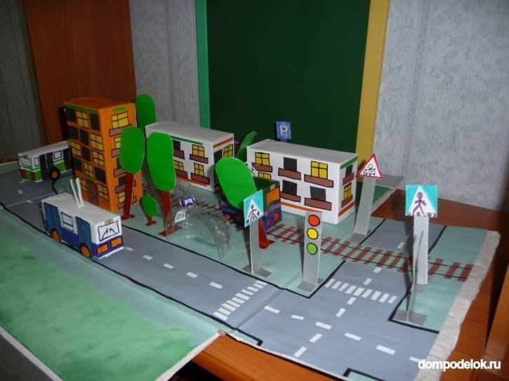
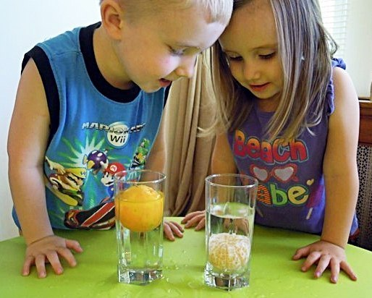
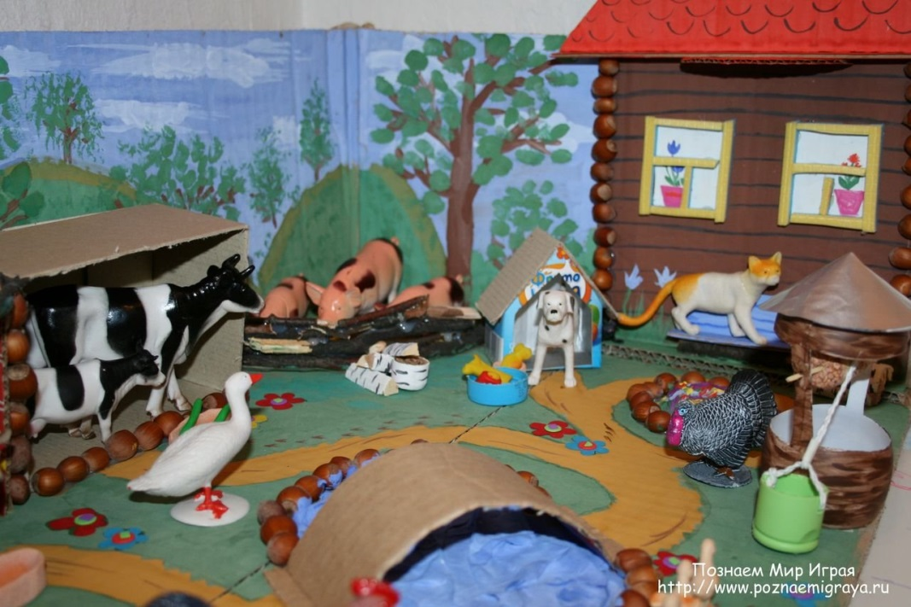
Одним из приоритетных направлений развития современного дошкольника являются исследовательская деятельность и деятельность моделирования.

Slide 4
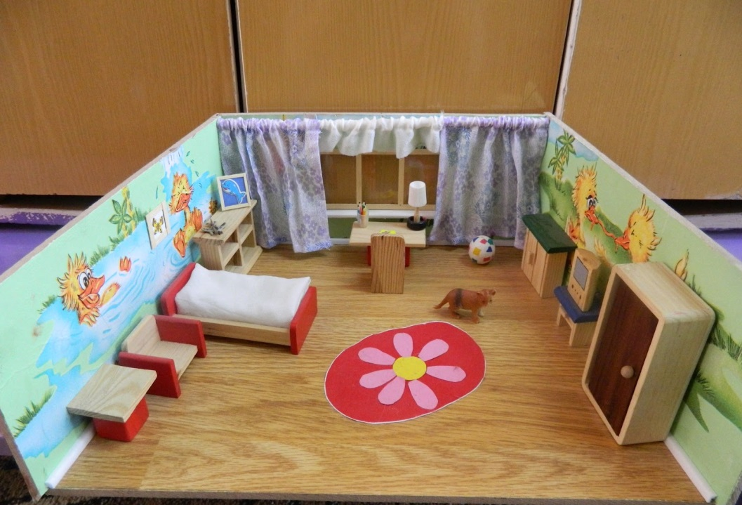
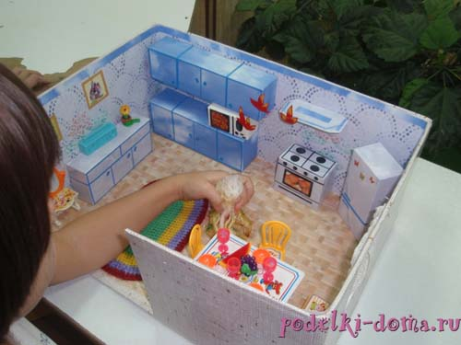
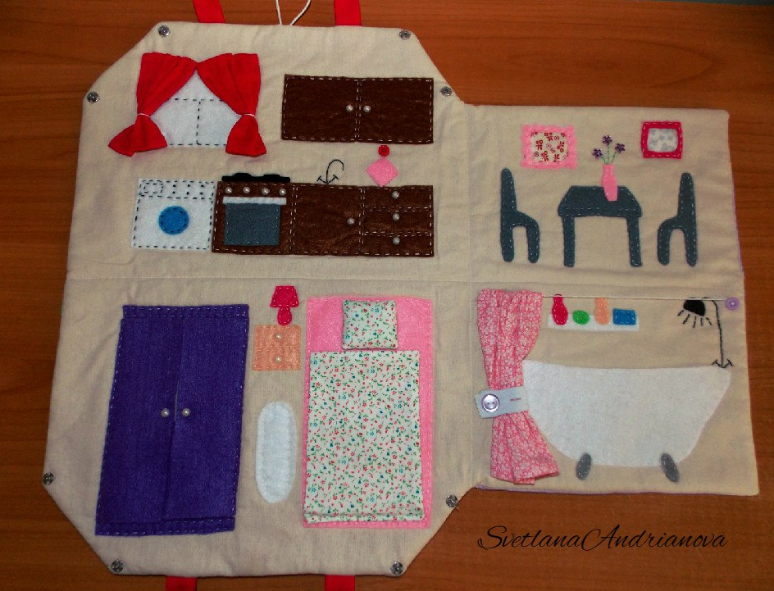
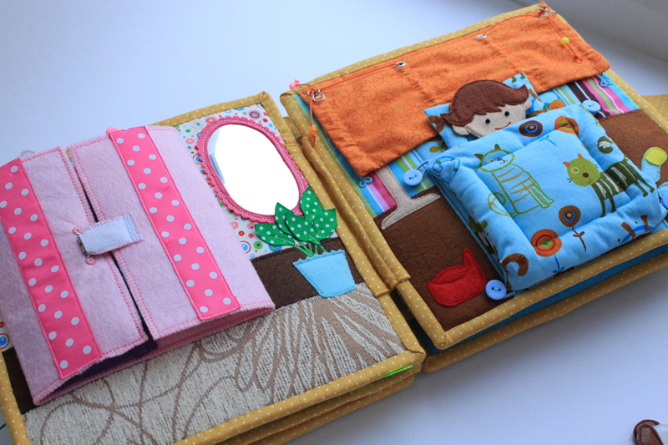

Slide 5
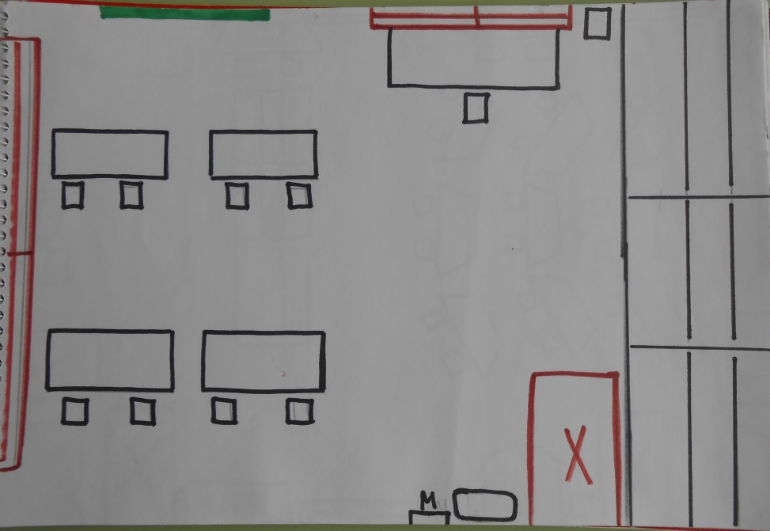
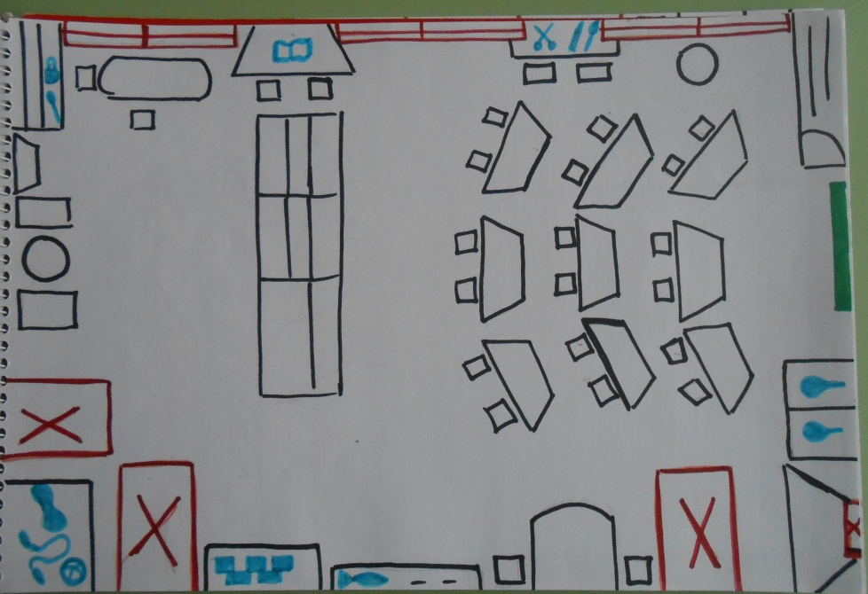
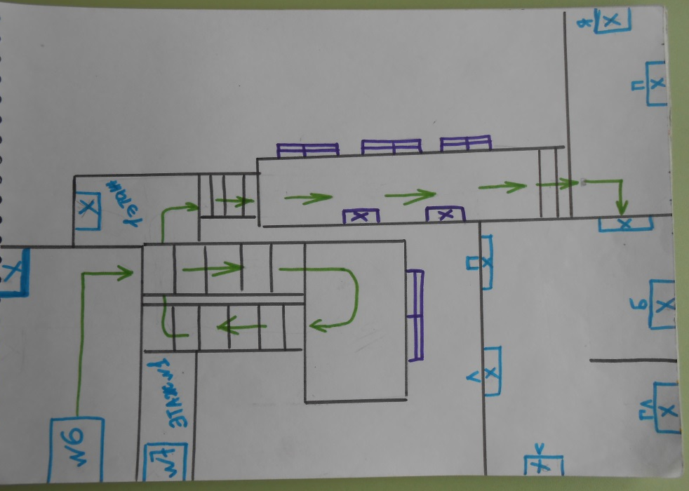
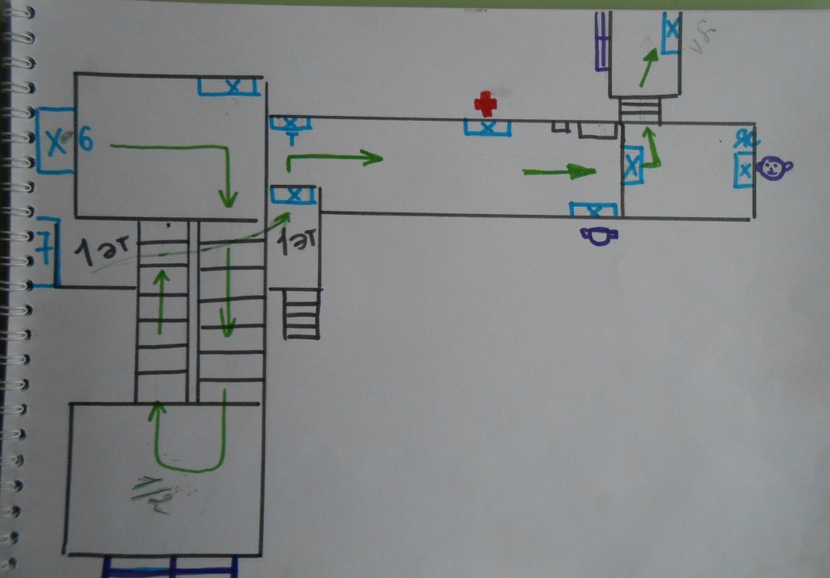

Slide 8
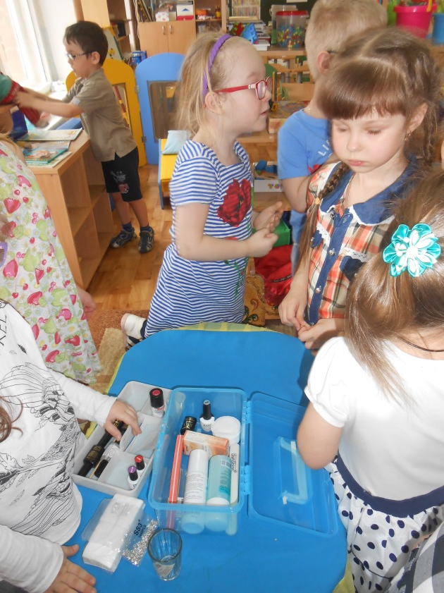
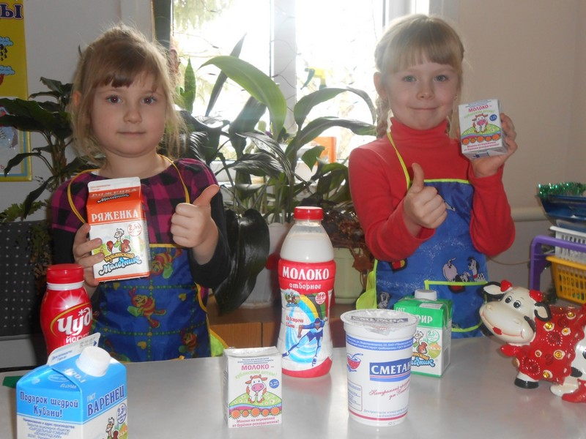
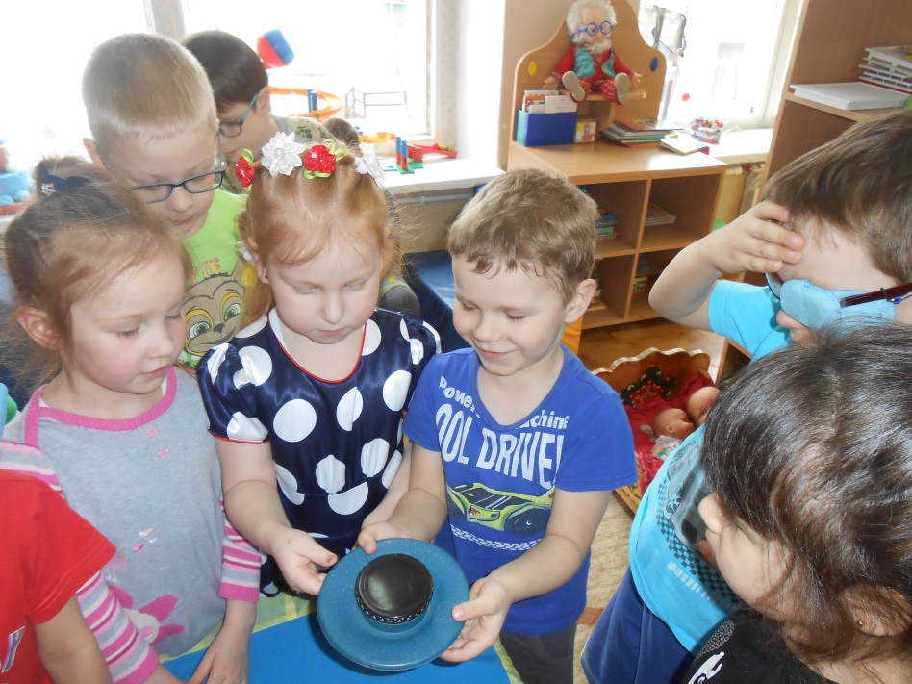
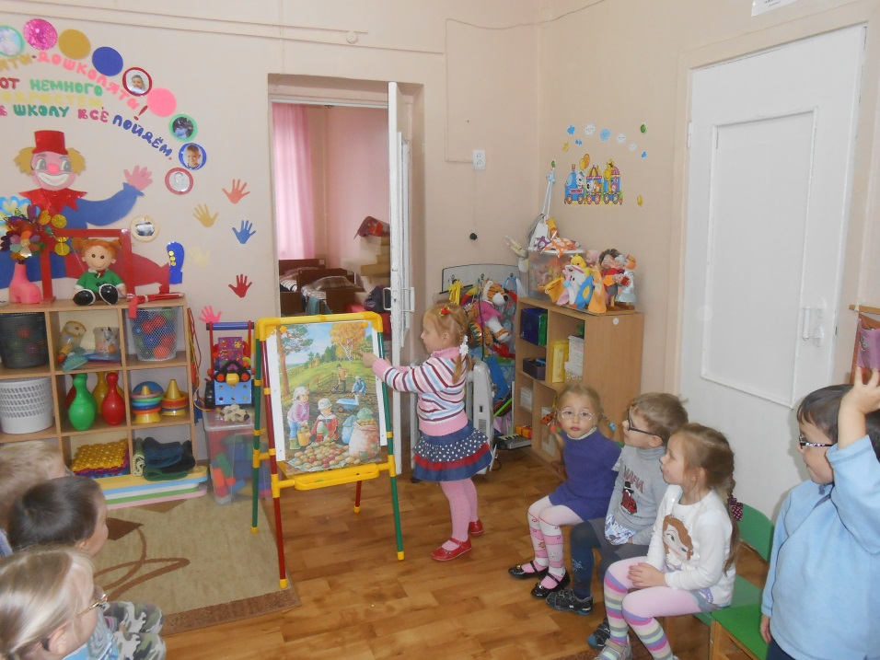
Проектная деятельность

Slide 9
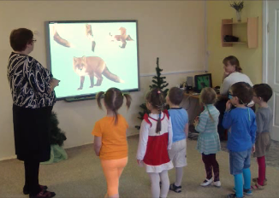
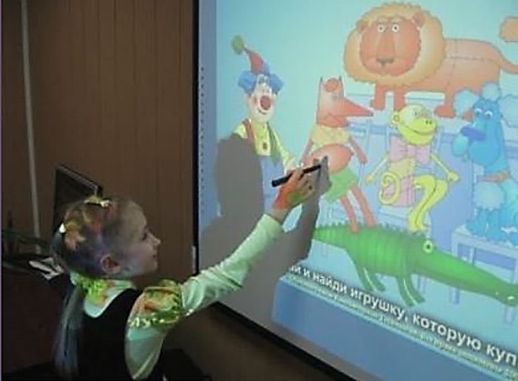
Использование ИКТ в позволяет осуществлять обучение в игровой форме и таит в себе большие возможности. Они дают детям определенный объем знаний и учат их владеть этими знаниями;
развивают активность и самостоятельность мышления; помогают в игровой форме решать умственные задачи, преодолевая при этом определенные трудности.

Slide 10
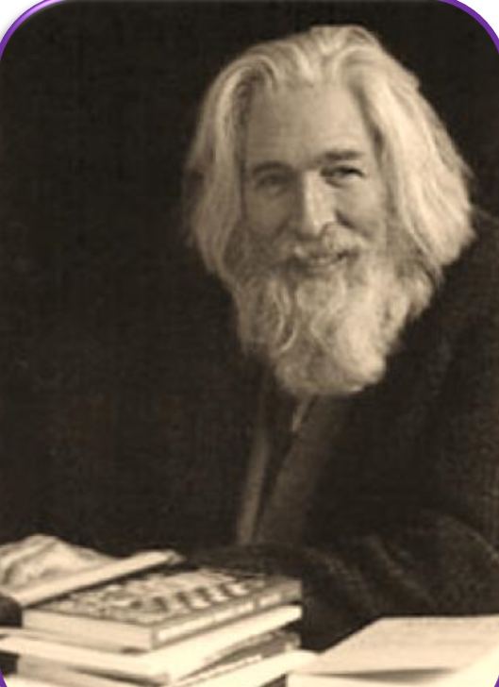

Slide 11
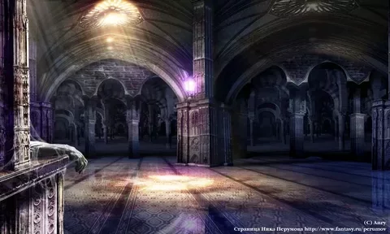
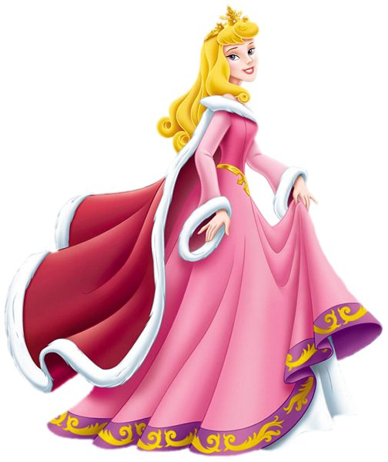
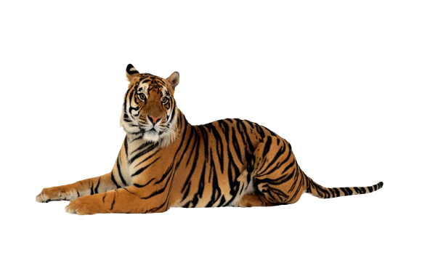
Король предлагает рыцарю открыть одну из дверей, только за одной из них спрятана принцесса, за другой — тигр. На одной двери написано: «В этой комнате находится принцесса, а в другой комнате тигр», на другой — «В одной из этих комнат находится принцесса, в одной из этих комнат сидит тигр». На одной двери написана правда, а на другой — ложь. Надо помочь рыцарю найти принцессу.

Slide 12
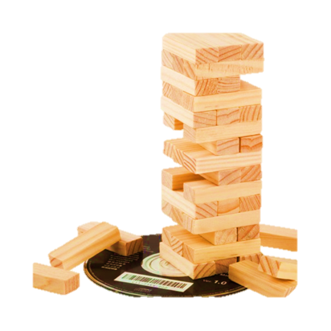
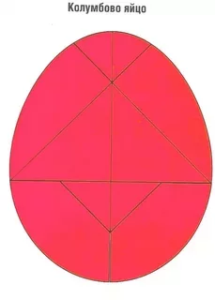
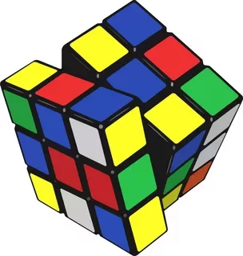
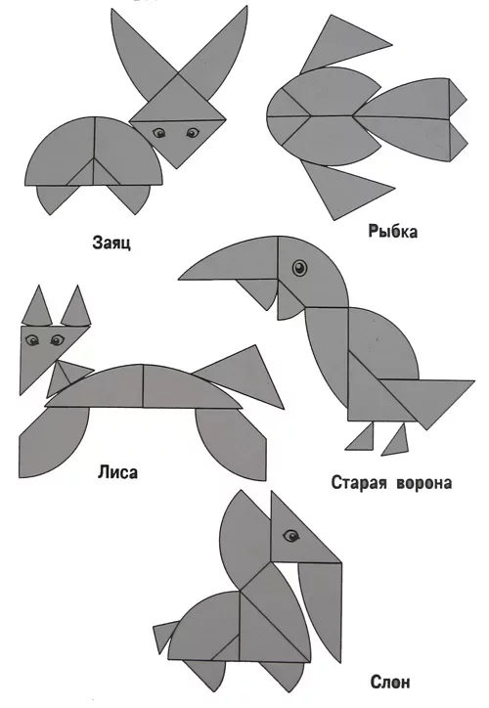
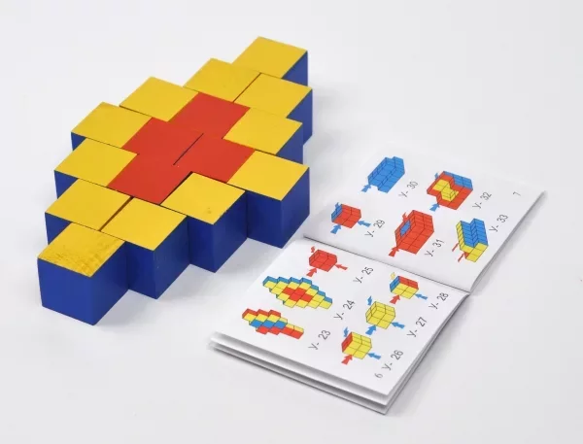

Slide 13
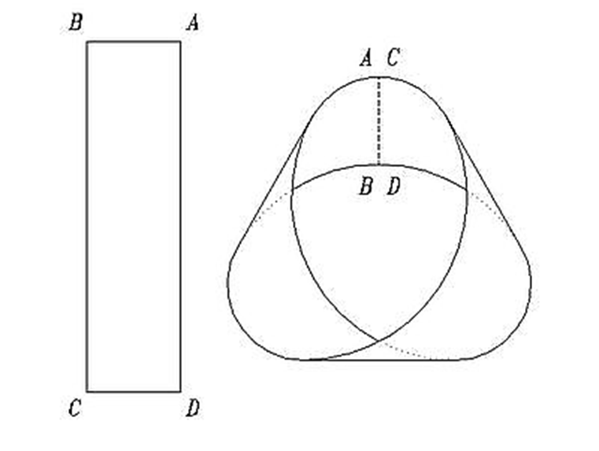
лист Мёбиуса

Slide 14
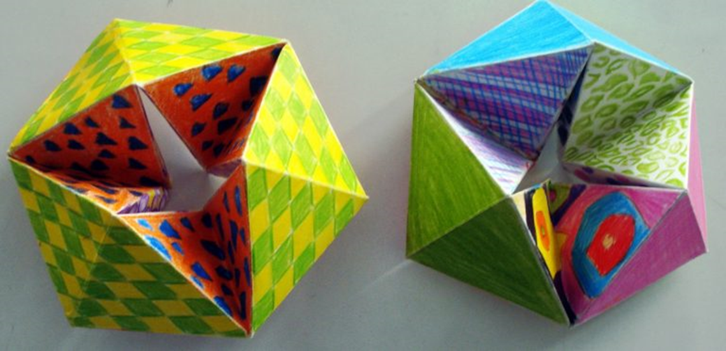
Флексагоны —одна из простейших математических абстракций. В его основе лежат сенсорные эталоны формы. При правильной сборке флексагон содержит скрытые поверхности. Использование флексагонов в настоящее время является актуальным, так как, это новое инновационное средство, представляющее широкий развивающий потенциал .

Slide 15
